Slide 1
Занятия спортом тренируют не только здоровье человека, но и его характер. А спортивные достижения добавляют уверенности в себе.
Платон
Предметная неделя по физической культуре по теме
« Здоровый образ жизни. Физкультура и спорт».
ОБЖ: « Безопасность в повседневной жизни».
Notes:
Оригинальные шаблоны для презентаций: https://presentation-creation.ru/powerpoint-templates.html
Бесплатно и без регистрации.

Slide 2
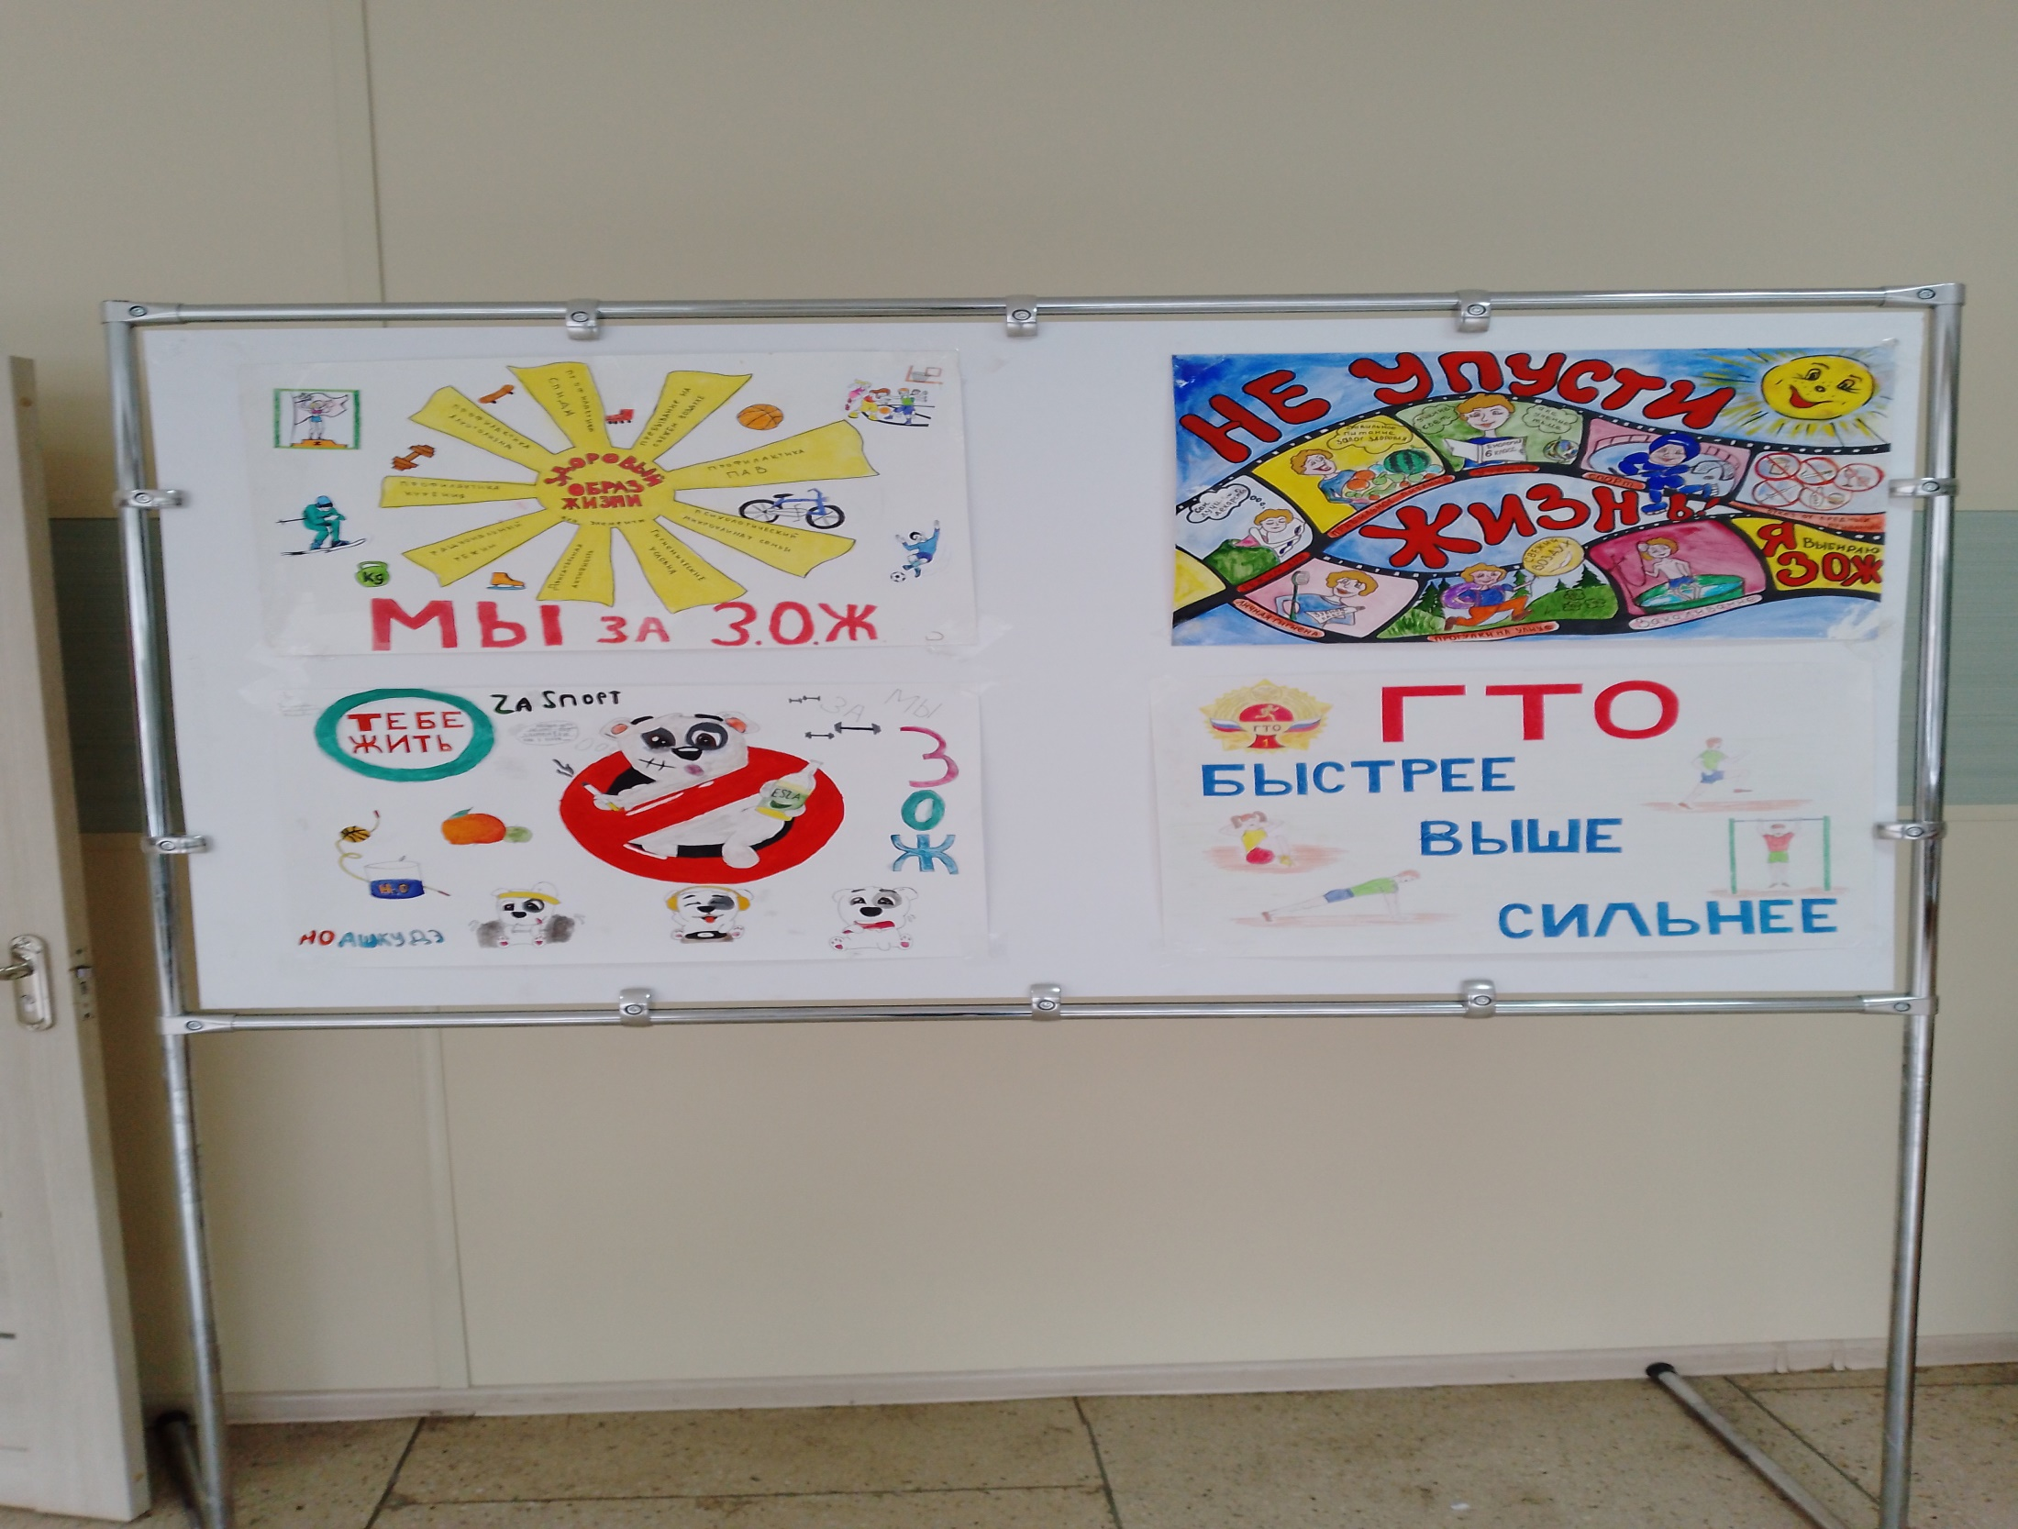
Конкурс плакатов и рисунков
\

Slide 3

Цели и задачи:
- Укрепление и сохранения здоровья обучающихся.
- Популяризация физической культуры среди молодежи, приобщение её к систематическим занятиям физкультурой и спортом.
- Пропаганда здорового образа жизни.
Воспитание характера, умения управлять эмоциями, чувство товарищества и взаимопомощи.
- Привлечение обучающихся к сдаче норм ГТО.

Slide 4
Заголовок слайда
В период с 16 по 21 октября 2023 года, в нашей школе проходила ежегодная предметная неделя по физической культуре на тему: «Здоровый образ жизни. Физкультура и спорт», и ОБЖ по теме: «Безопасность в повседневной жизни». Проводилась она согласно плану работы школы и методического объединения, с целью повышения интереса обучающихся к изучению физической культуры и ОБЖ, пропаганды и агитации к выполнению норм ВФСК «ГТО». В рамках этой недели более 85% обучающихся продемонстрировали свои знания и умения в области физической культуры и ОБЖ и узнали много нового и интересного, а так же у них была возможность частично поучаствовали в спортивных мероприятиях.
Для достижения поставленной цели было разработано положение и план мероприятий на предметную неделю.

Slide 5

Тема предметной недели:
«« Здоровый образ жизни. Физкультура и спорт».
ОБЖ: « Безопасность в повседневной жизни»
День | Мероприятие | Класс | Номер урока | Ответственные
Понедельник 16 октября | Открытие недели Конкурс рефератов и презентаций по предметам: физическая культура и ОБЖ. | 1-11 | В течении недели | Учителя физической культуры
 | Спортивное мероприятие: Баскетбол | 11А, 11Б | 2 | Туркова Л.В. Валахов Д.В.
Вторник 17 октября | Спортивное мероприятие «Богатырские потешки!» | 6А,6Б, 6В, 6Г | 6 | Холиков Р.Н.
 | Спортивное мероприятие: Волейбол | 9А,9Б, 9В,9Г | 7 | Туркова Л.В.
 | Викторина по предмету ОБЖ: «Колесо безопасности» | 7А, 7Б, 7В, 7Г | 7 | Исаева О.Р.
Среда 18 октября | Спортивное мероприятие: Пионербол | 5Б, 5В | 1 | Туркова Л.В. Валахов Д.В.
 | Открытый урок по теме: Модуль спортивные игры. Баскетбол. Упражнения на передачу и броски мяча. | 6В | 2 | Холиков р.Н.
 | Открытый урок по ОБЖ тема: «Пожарная безопасность в общественных местах». | 9Б | 4 | Исаева О.Р.
 | Спортивное мероприятие: «Вперед к Олимпу!» | 5А,5Б, 5В, 5Г |  | Туркова Л.В. Валахов Д.В.
Четверг 19 октября | Спортивное мероприятие «Веселые старты!» | 3 | 5 | Санаева А.А.
 | Спортивное мероприятие: Пионербол с элементами волейбола | 8А,8Б, 8В,8Г | 7 | Туркова Л.В. Валахов Д.В.
Пятница 20 октября | Открытый урок по теме: Модуль спортивные игры. Волейбол. Прием и передача волейбольного мяча двумя руками снизу на месте и в движении. | 5А | 1 | Валахов Д.В.
 | Открытый урок по теме: Закаливание организма. | 4Б | 5 | Санаева А.А.
 | Спортивное мероприятие: «Быстрее, выше, сильнее!» | 7А,7Б, 7В,7Г | 7 | Валахов Д.В. Холиков Р.Н.
Суббота 21 октября | Открытый урок по теме: Модуль спортивные игры. Волейбол. Прием и передача волейбольного мяча двумя руками снизу на месте и в движении. |  |  | Туркова Л.В.
 | Спортивное мероприятие: Волейбол | 10А, 10Б | 6 | Туркова Л.В. Валахов Д.В.
 | Закрытие недели. Подведение итогов.

Slide 6
На протяжении предметной недели физической культуры и ОБЖ, был проведен конкурс рисунков в 1-4 классах, плакатов среди 5-11 классов, конкурс рефератов, презентаций на тему: «Здоровый образ жизни. Физкультура и спорт», « Безопасность в повседневной жизни».
В выставке принимали участие все желающие обучающиеся школы.

Slide 7

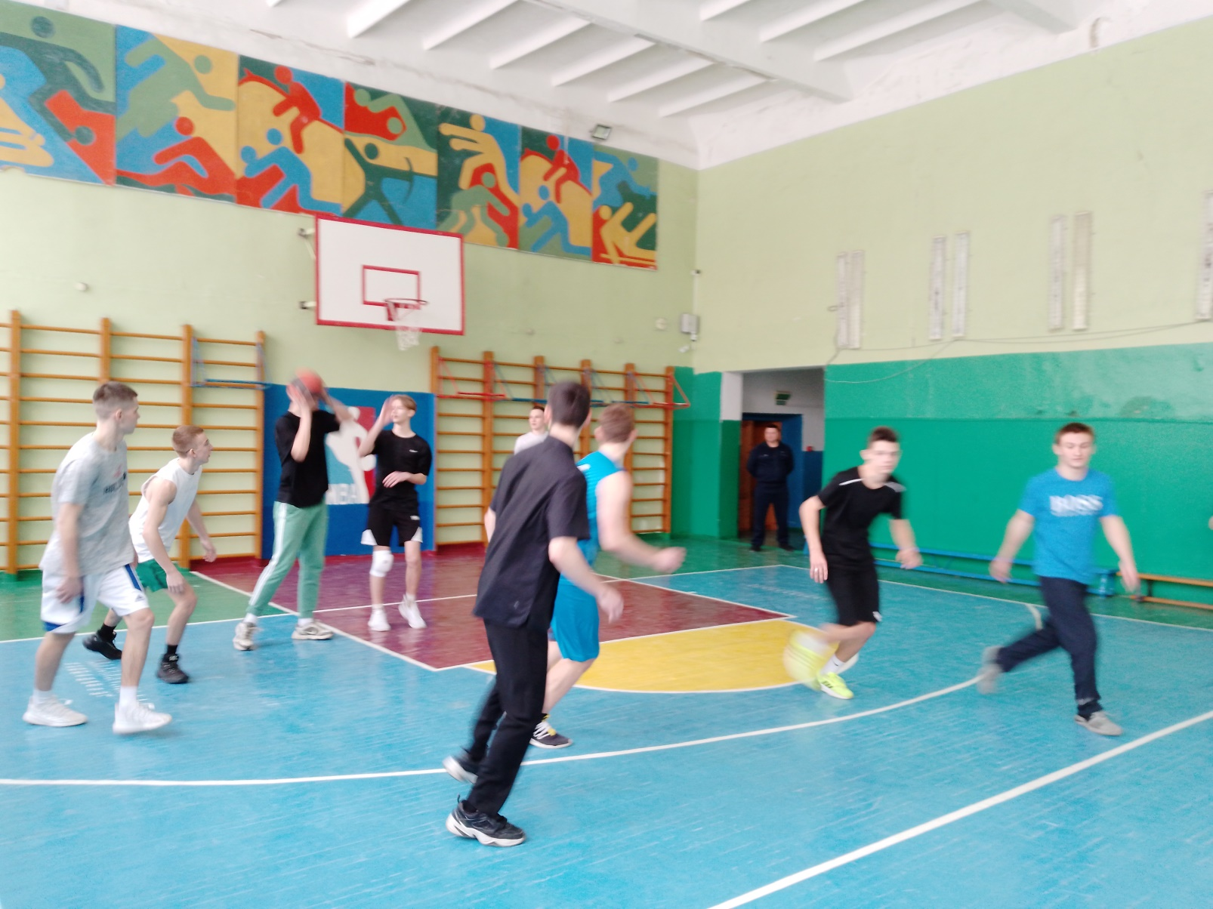
16 октября Валаховым Д.В. И Турковой Л.В. был проведен турнир по баскетболу среди
11 «А» и 11 «Б» классами, победителем стал
11 «А» класс

Slide 8
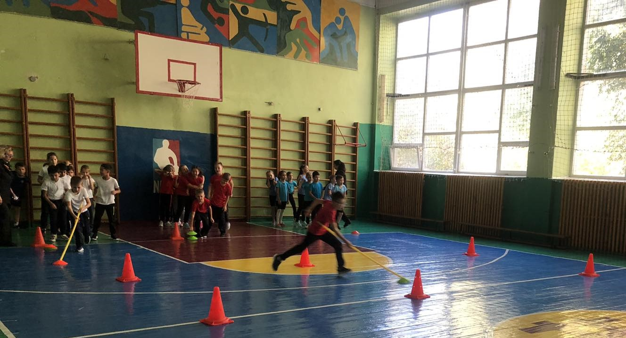
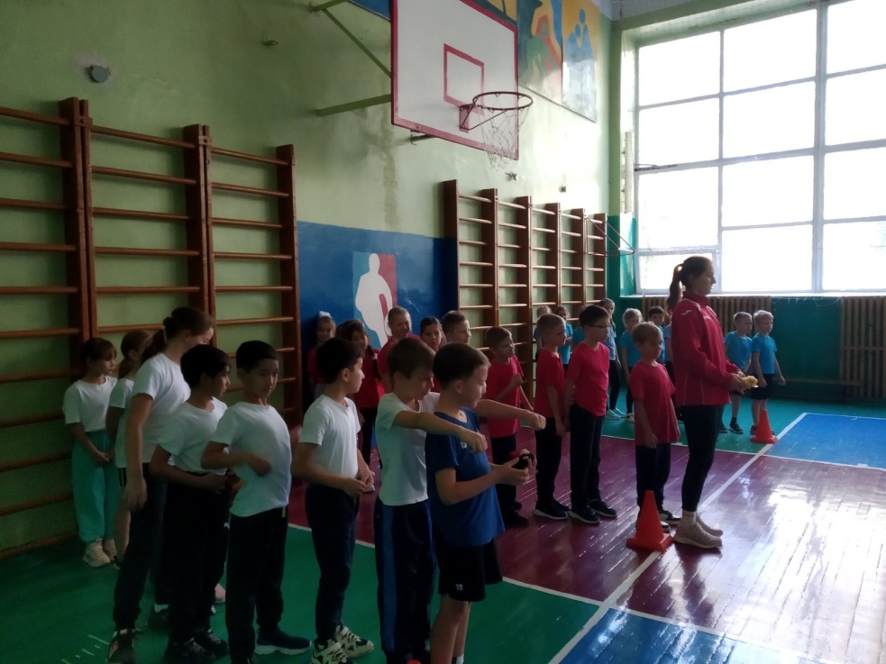
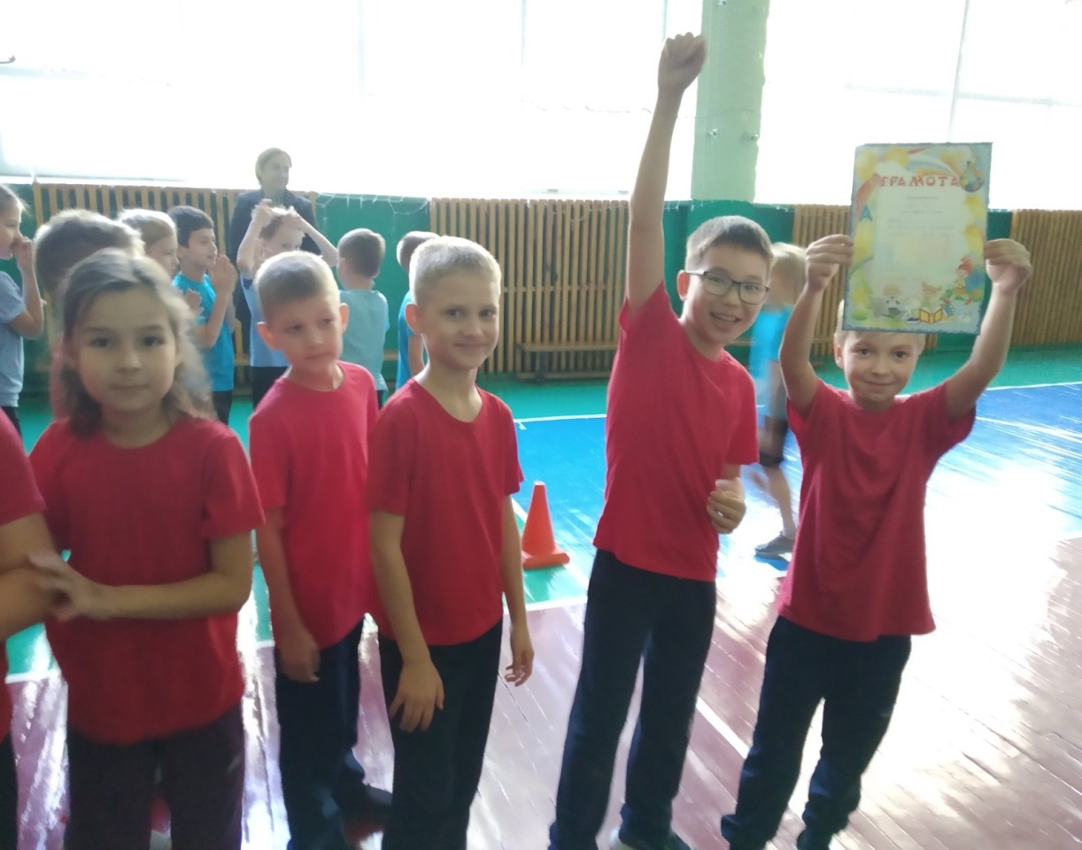
На шестом уроке Санаева А.А. провела спортивное мероприятие «Вперед к Олимпу!» среди 2-ых классов, I место занял
2 «В» класс, II- 2 «А», III- 2 «Б»

Slide 9
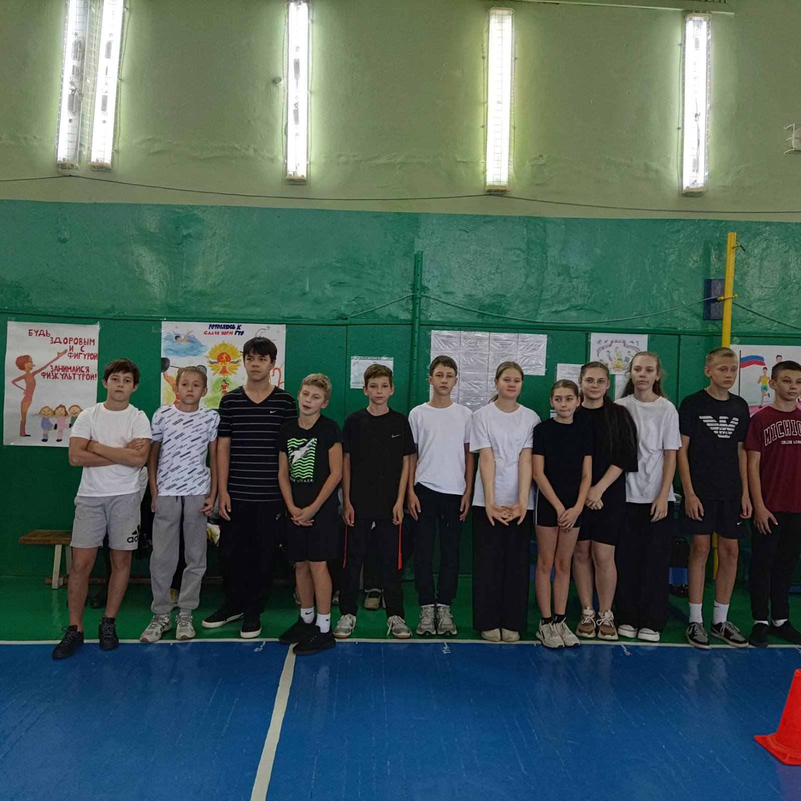
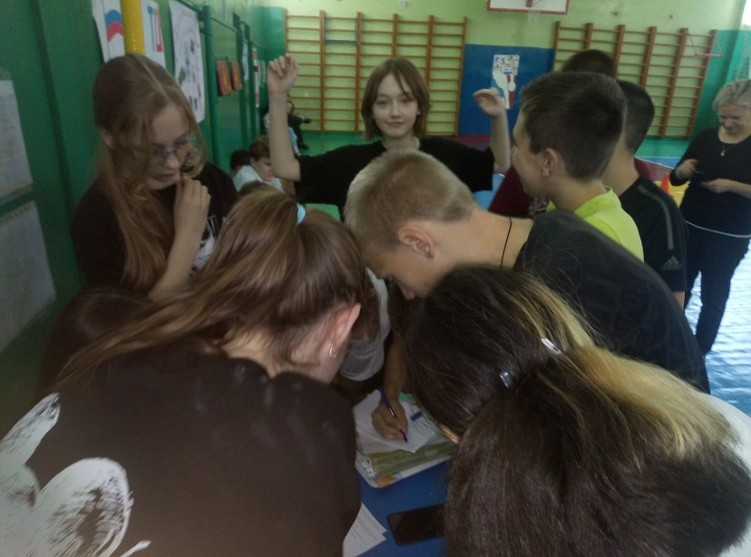
На шестом уроке среди 6-ых классов Холиков Р.Н. провел спортивное мероприятие «Богатырские потешки!»
Места распределились таким образом:
I место поделили 6 «А» и 6«Б» классы, II место занял 6 «В» класс

Slide 10
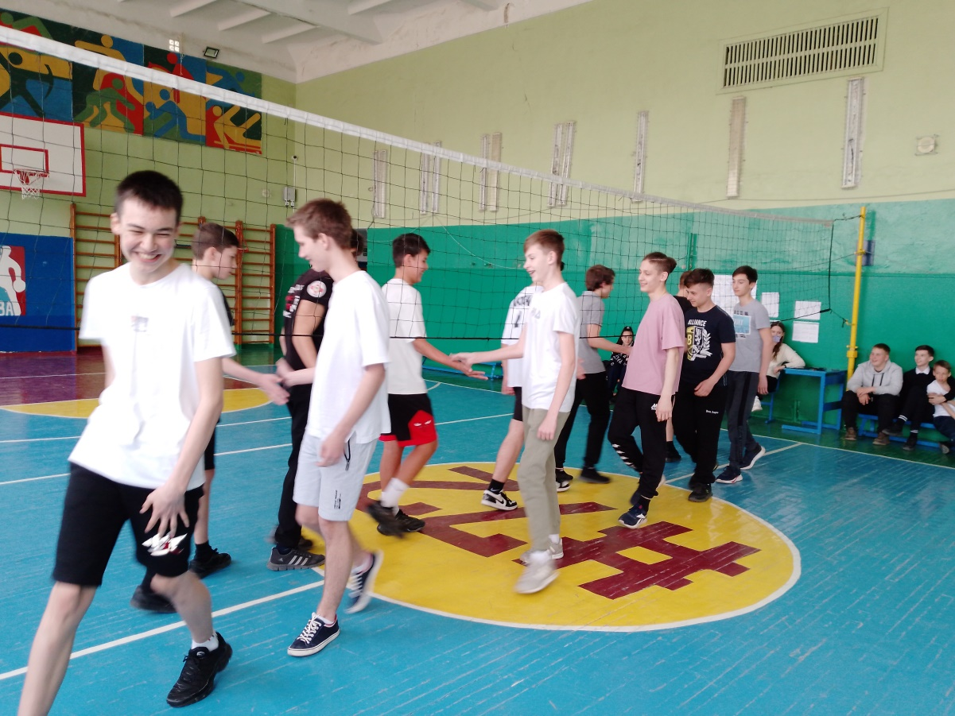
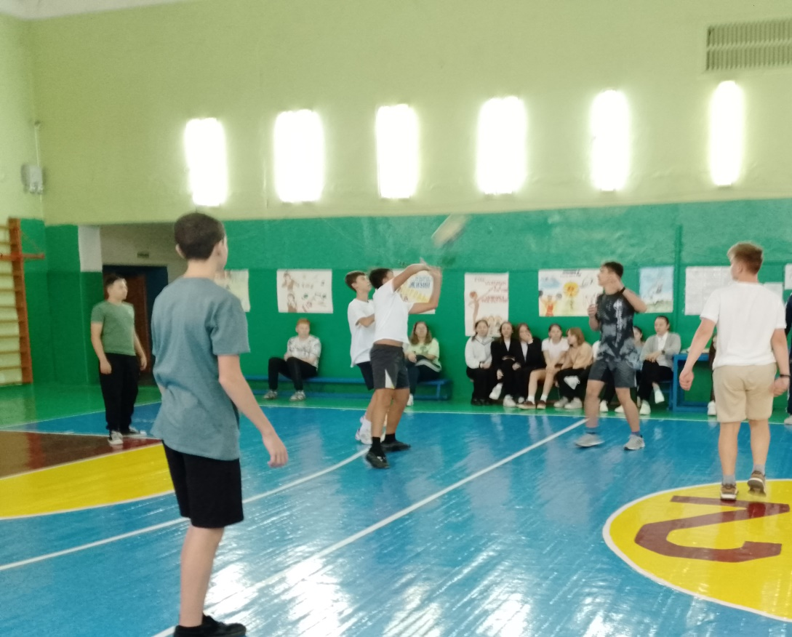
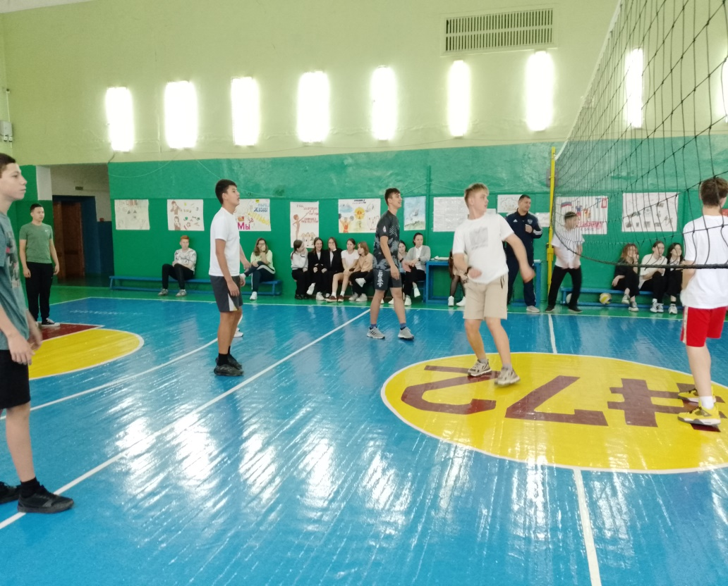
17 октября на седьмом уроке среди 9-ых классов Туркова Л.В. провела турнир по волейболу среди 9-ых классов, I место заняла команда
9 «Г», II место занял 9 «В», III место 9 «Б» класс.

Slide 11
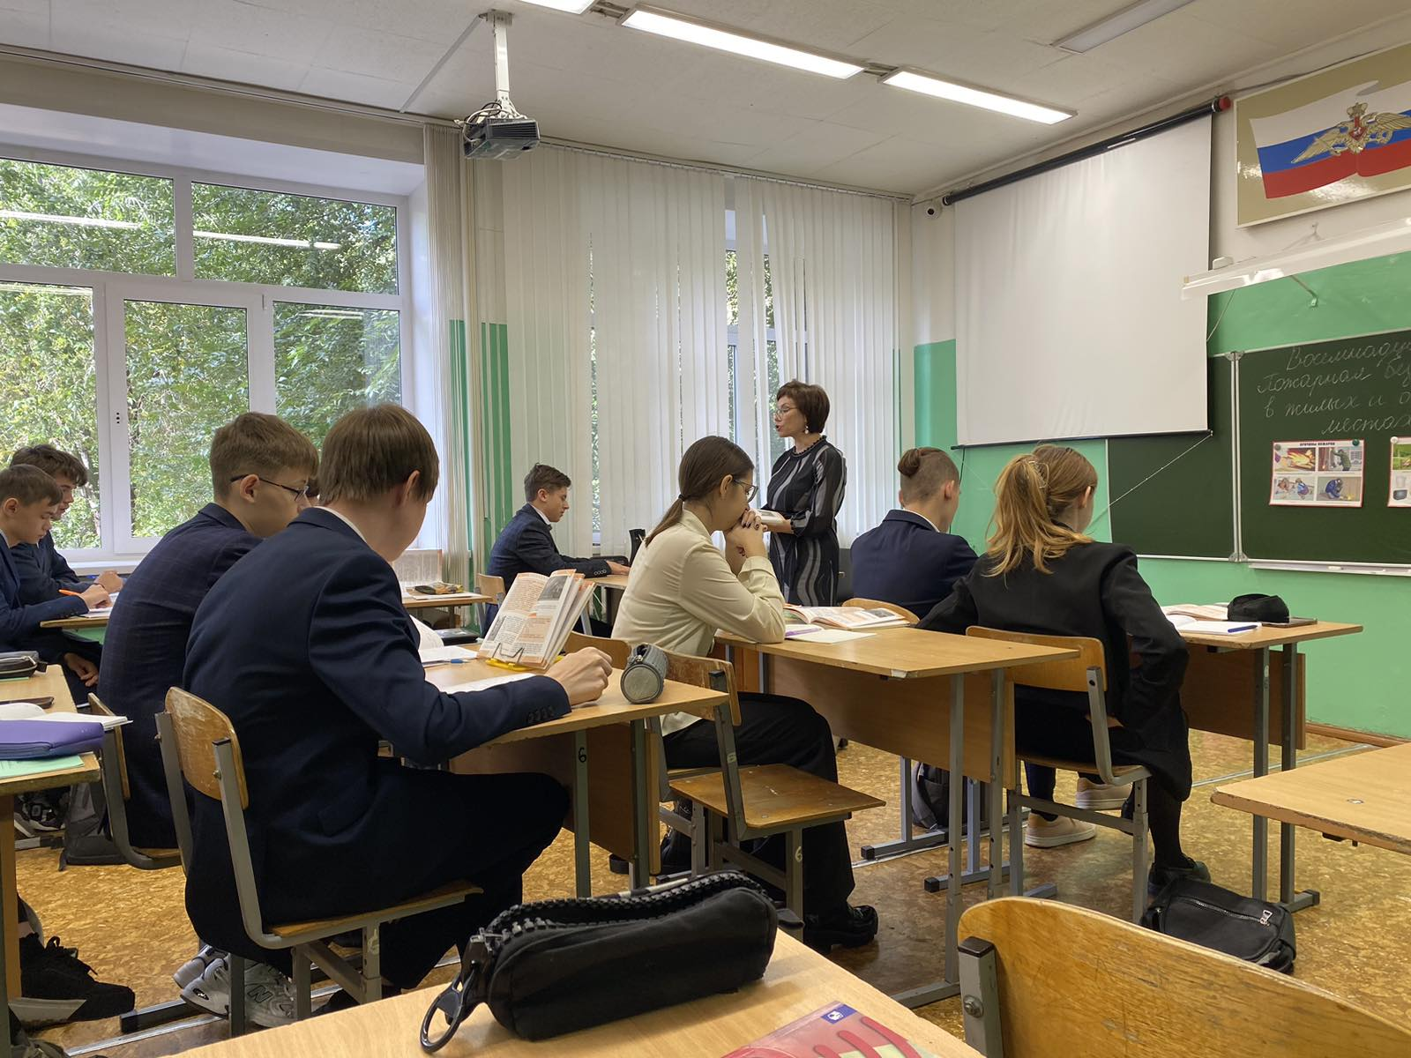
На четвертом уроке ОБЖ по теме: «Пожарная безопасность в общественных местах» в 9 « Б » провела учитель Исаева О.Р.

Slide 12
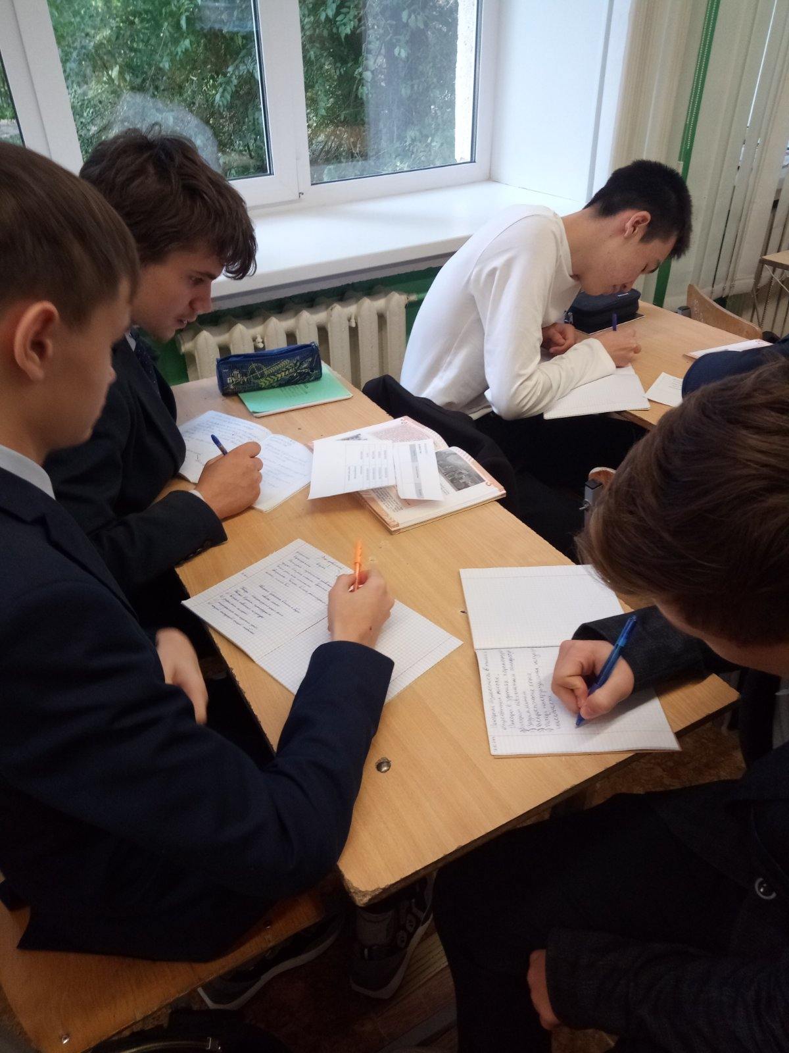
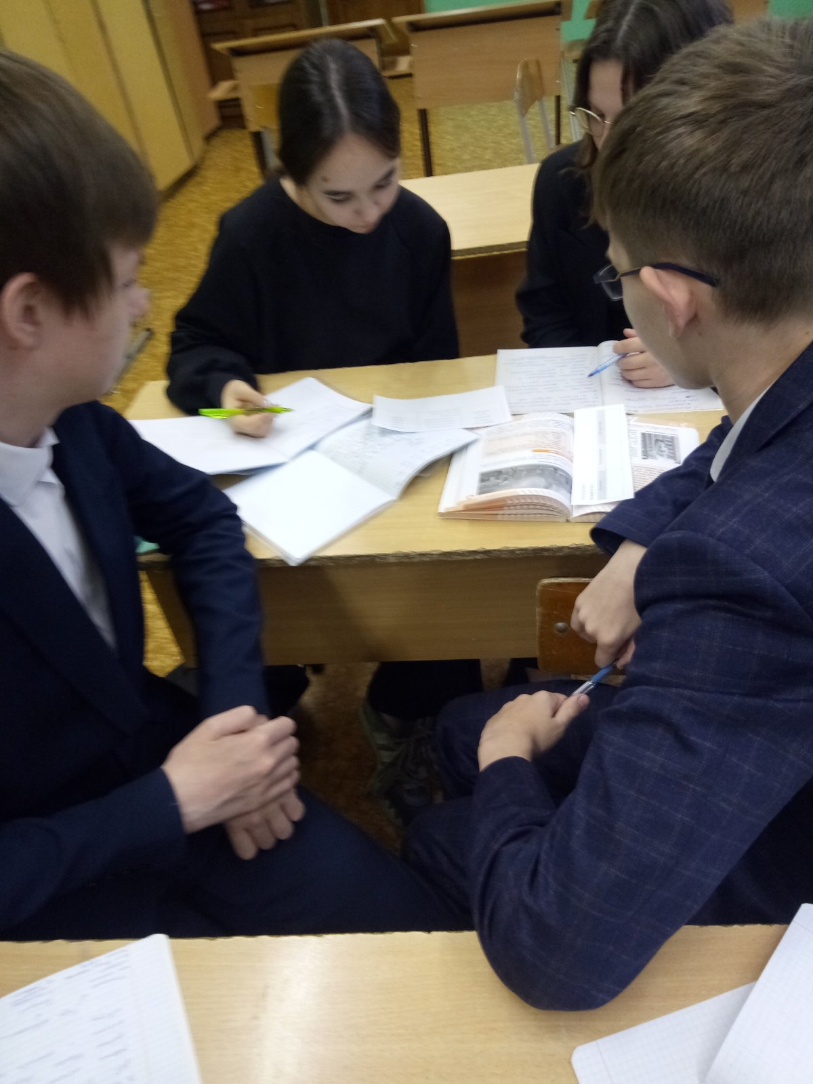
Открытый урок по ОБЖ в 9 «Б» классе (четвертый урок) тема: «Пожарная безопасность в общественных местах».

Slide 13
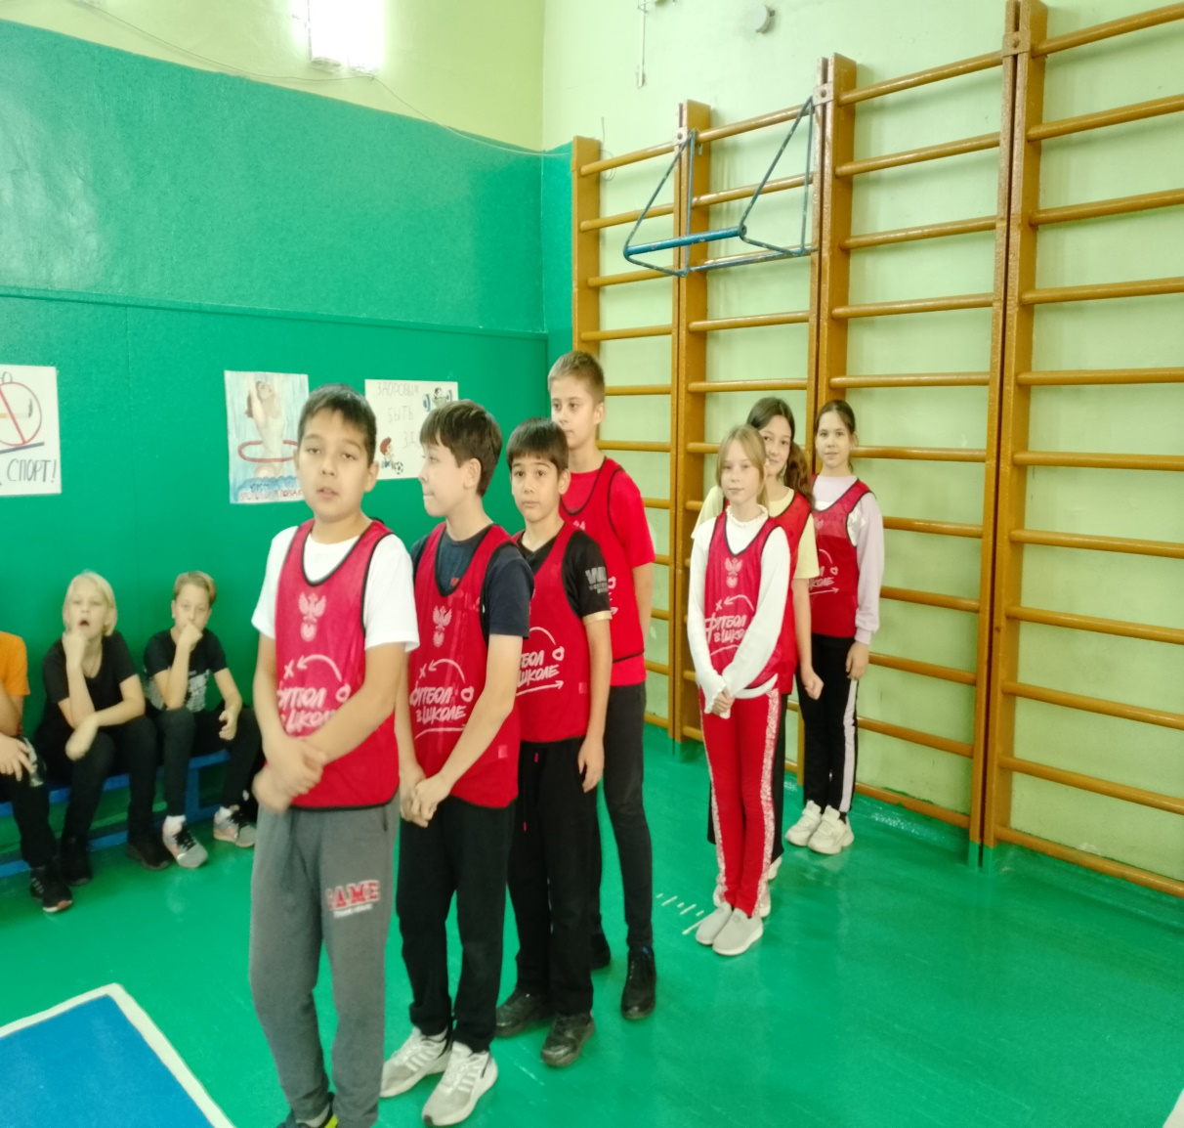
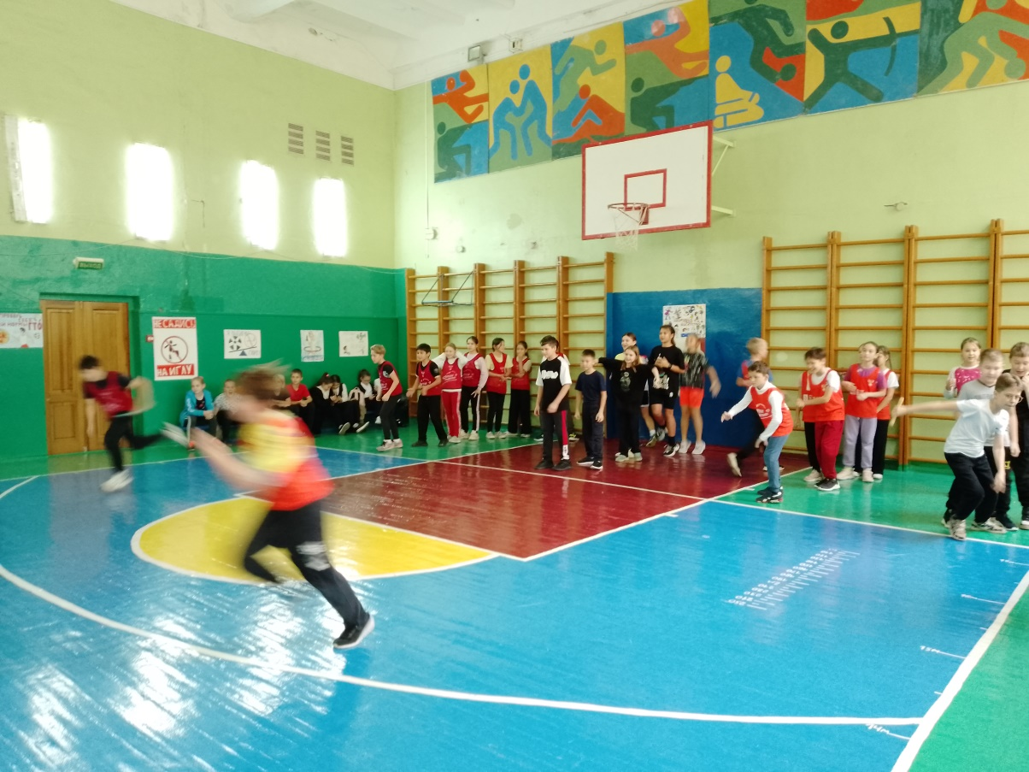
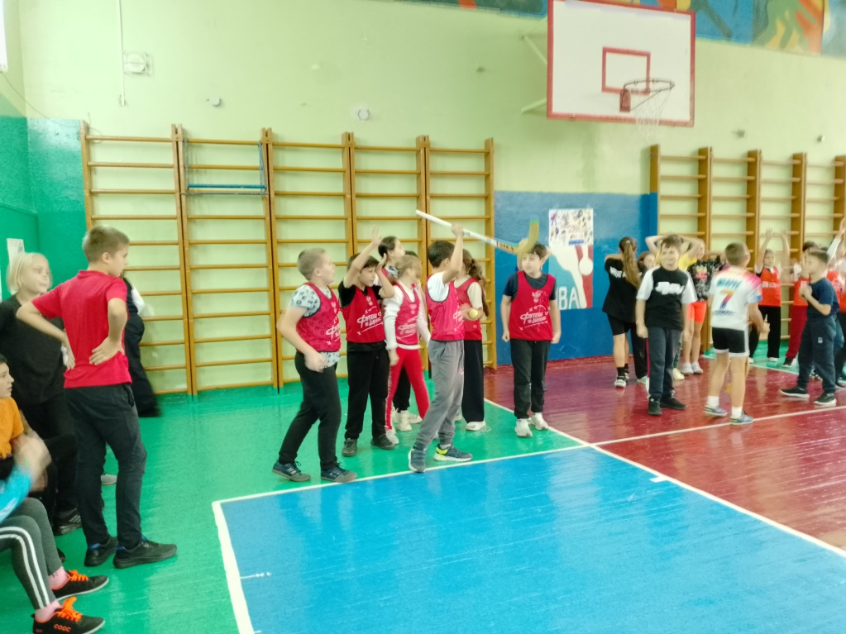
На седьмом уроке Валахов Д.В. И Туркова Л.В. провели Спортивное мероприятие: «Вперед к Олимпу!» I место занял- 5 «Б», II- 5 «В», III место поделили 5 «Г» и 5 «В».

Slide 14
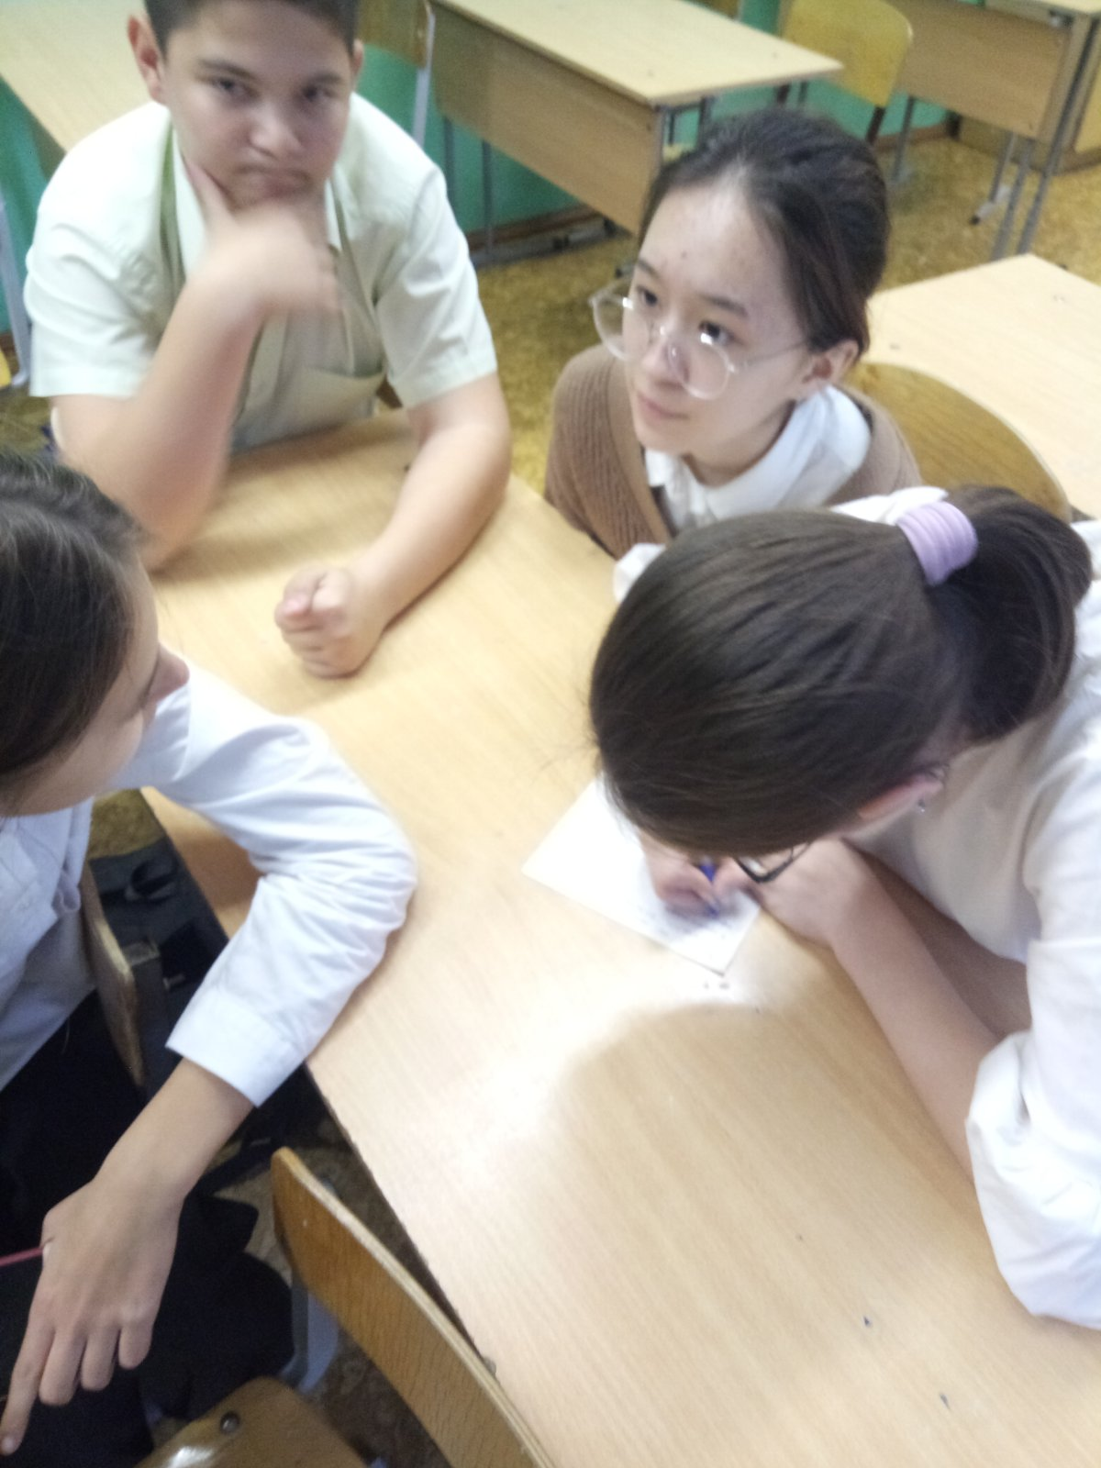
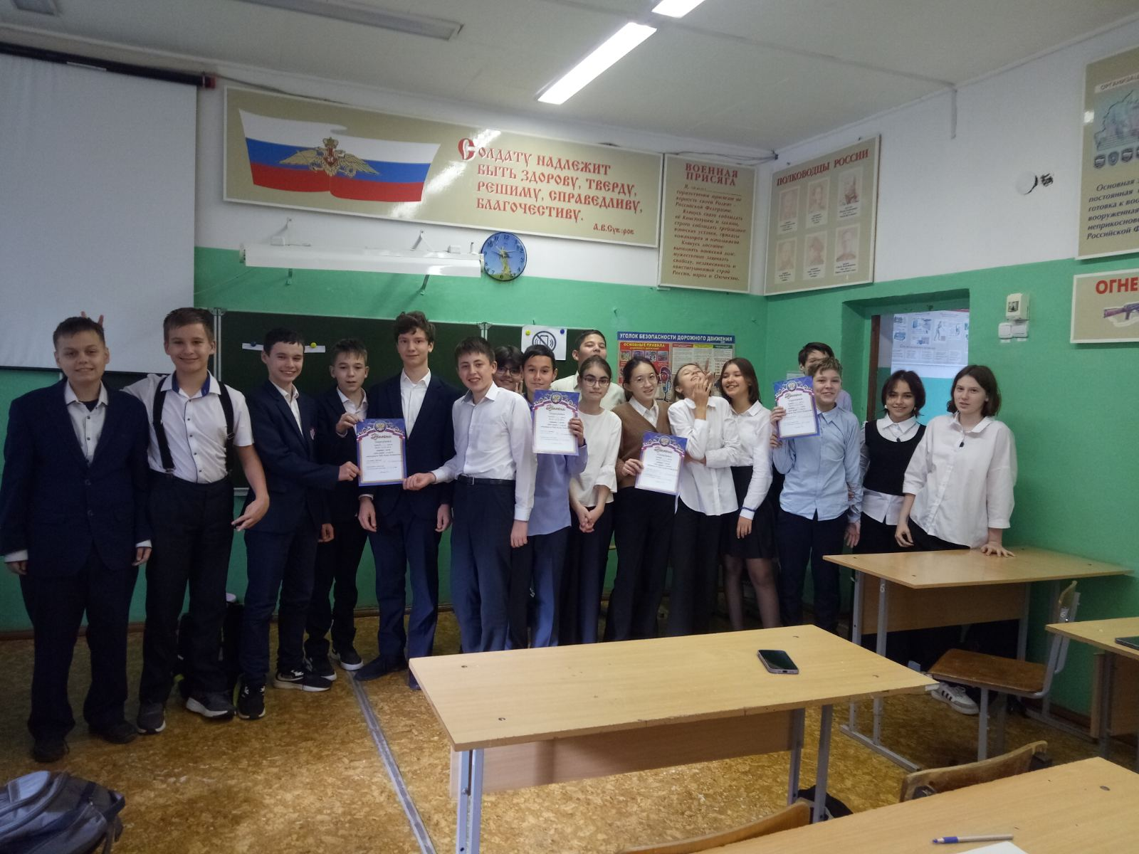
Во вторник
17 октября на седьмом уроке Исаева О.Р. провела викторину по предмету ОБЖ: «Колесо безопасности».

Slide 15
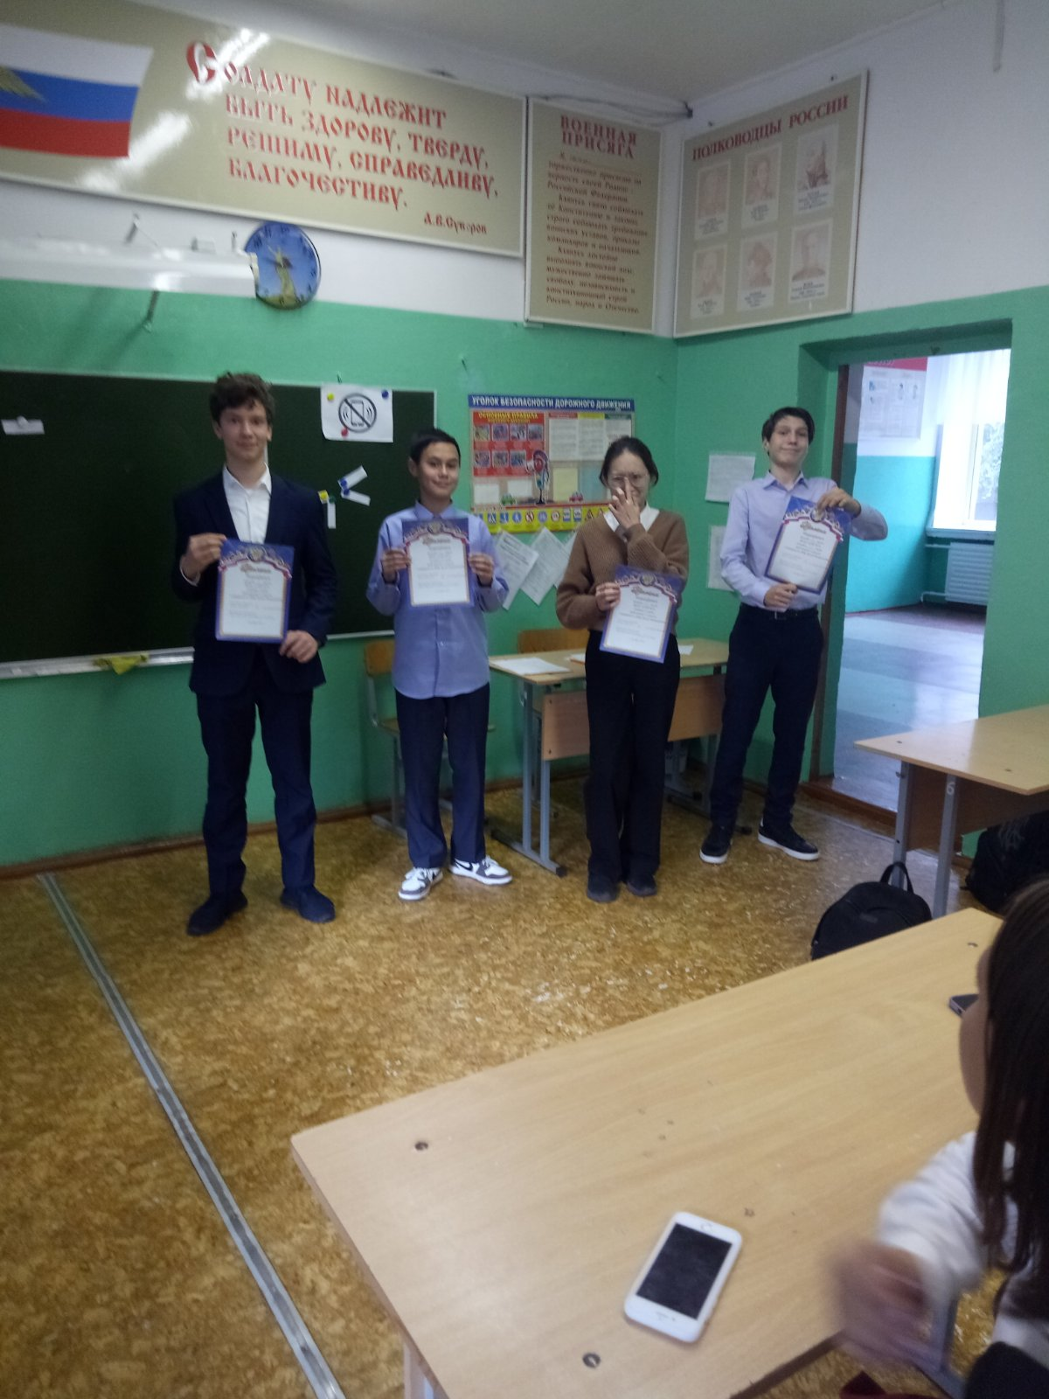

Slide 16
На шестом уроке Санаева А,А, провела спортивное мероприятие «Богатырские потешки!» среди 4-ых классов

Slide 17
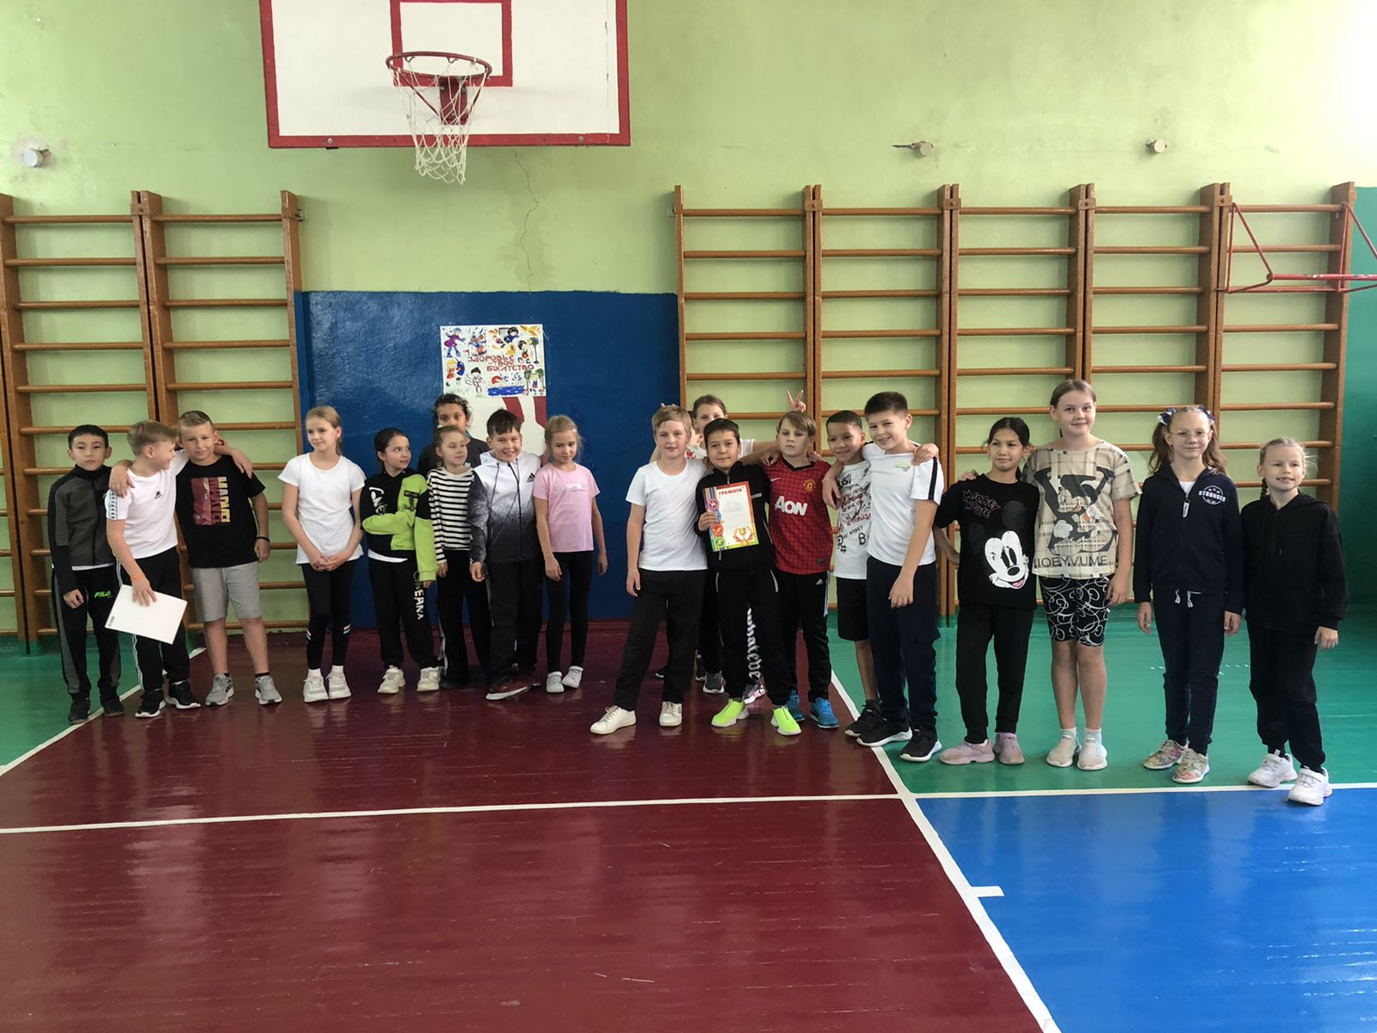
I место занял 4«Г» класс,
II – 4 «А», III-4 «Б» IV- 4 «В»

Slide 18

На седьмом уроке Валахов Д.В. и Туркова Л.В. провели спортивное мероприятие среди 8 классов пионербол с элементами волейбола
1 место-8 «Б»,
2 место-8 «Г»,
3 место- 8 «В», 8 «Г»

Slide 19
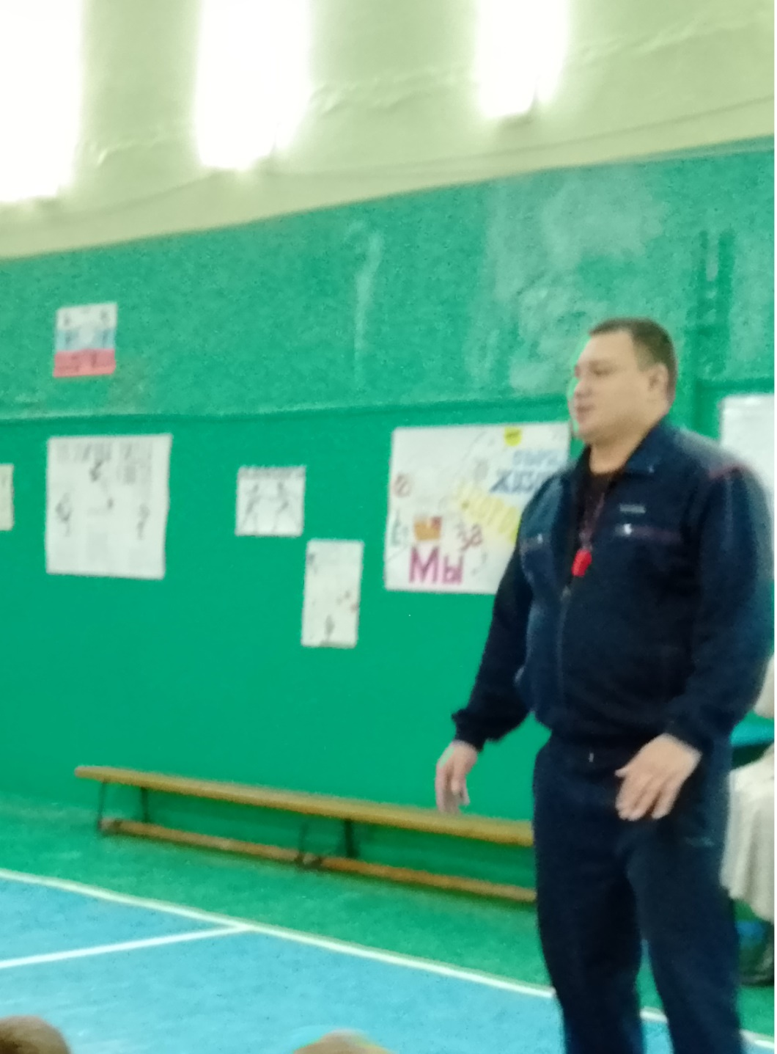
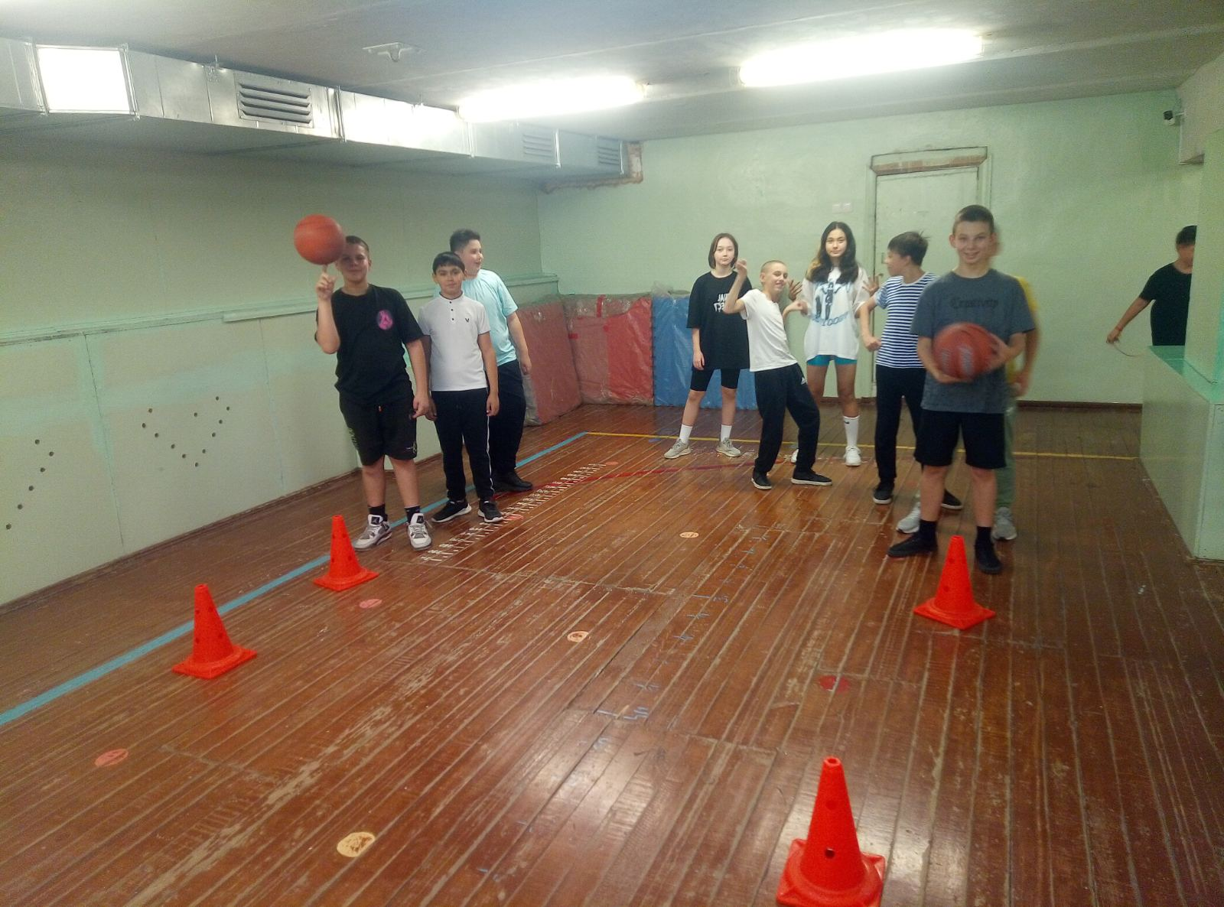
18 октября на третьем уроке в
6 «В» классе Холиков Р.Н. провел открытый урок по теме: : Модуль спортивные игры. Баскетбол. Упражнения на передачу и броски мяча.

Slide 20
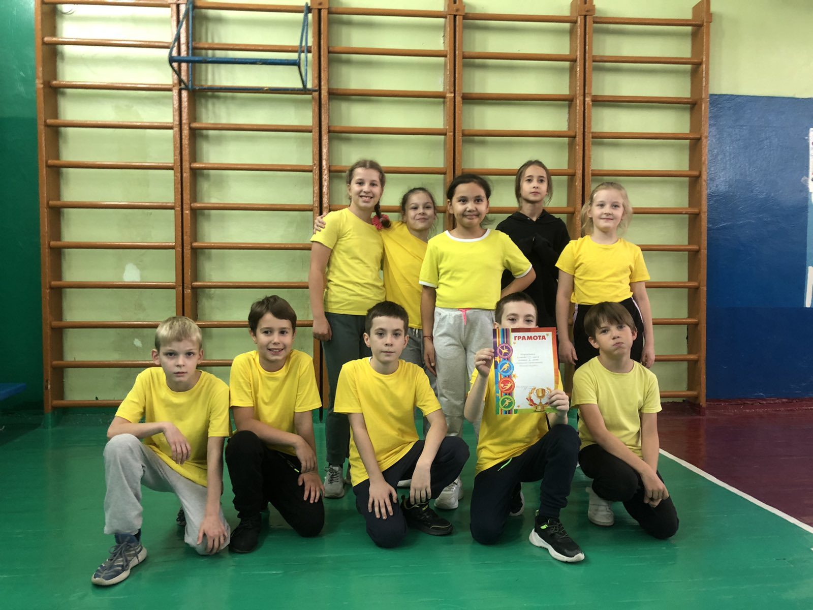
19 октября на шестом уроке в 3-их классах Санаева А.А. провела спортивное мероприятие «Веселые старты!», 1 место-3 «В», 2 место-3 «А», 3 место- 3 «Б» класс.

Slide 21
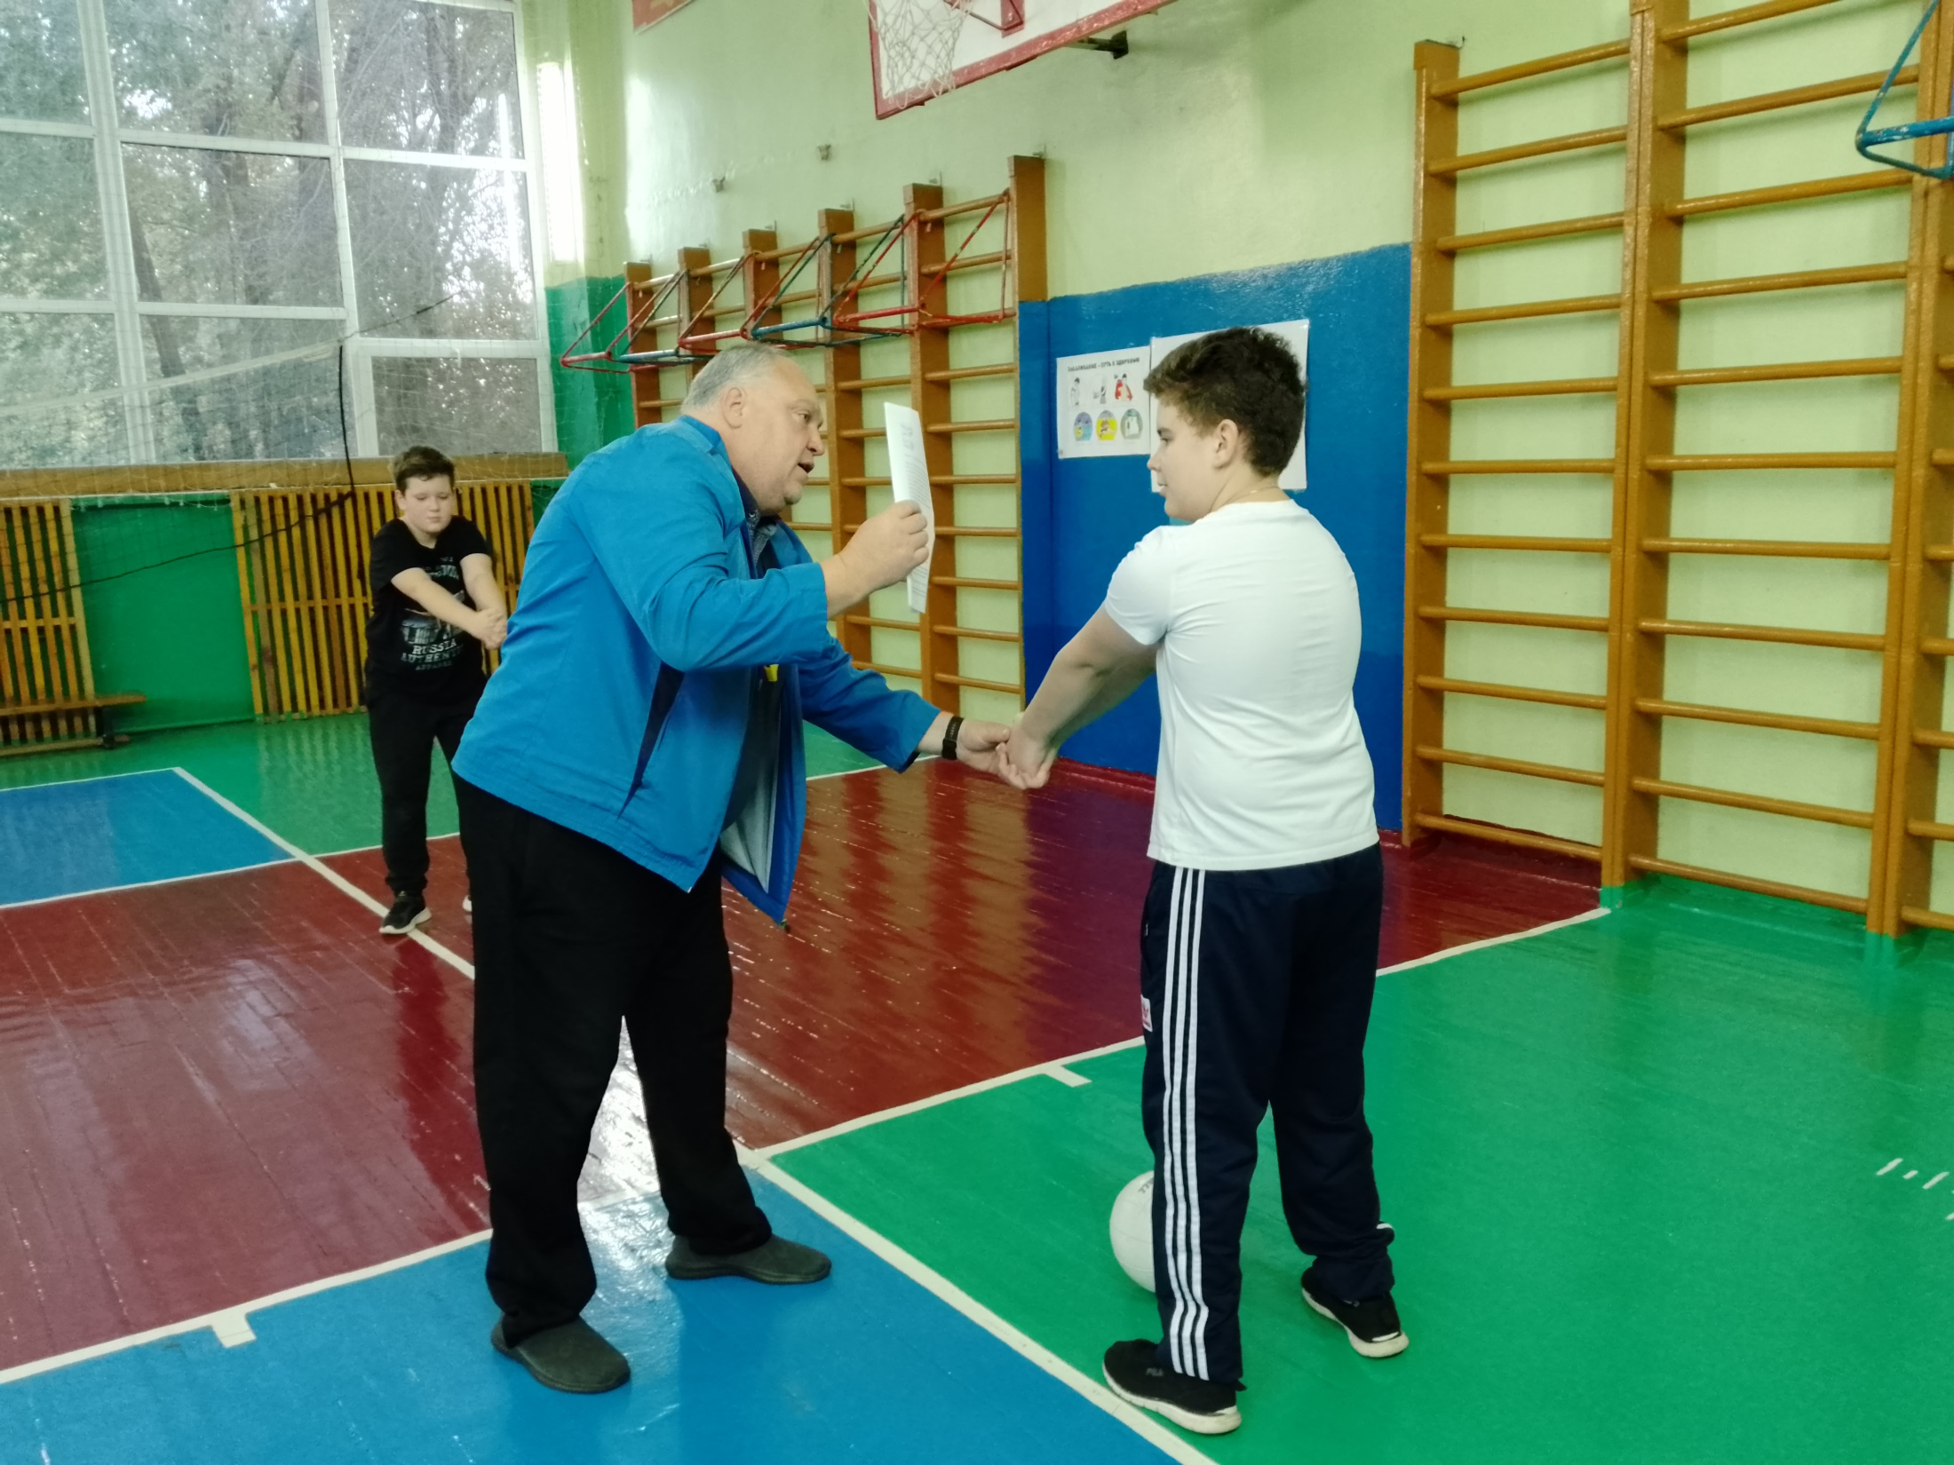
20 0ктября на первом уроке в
5 «А» классе Влахов Д.В. Провел
Открытый урок по теме: Модуль спортивные игры. Волейбол. Прием и передача волейбольного мяча двумя руками снизу на месте и в движении.

Slide 22
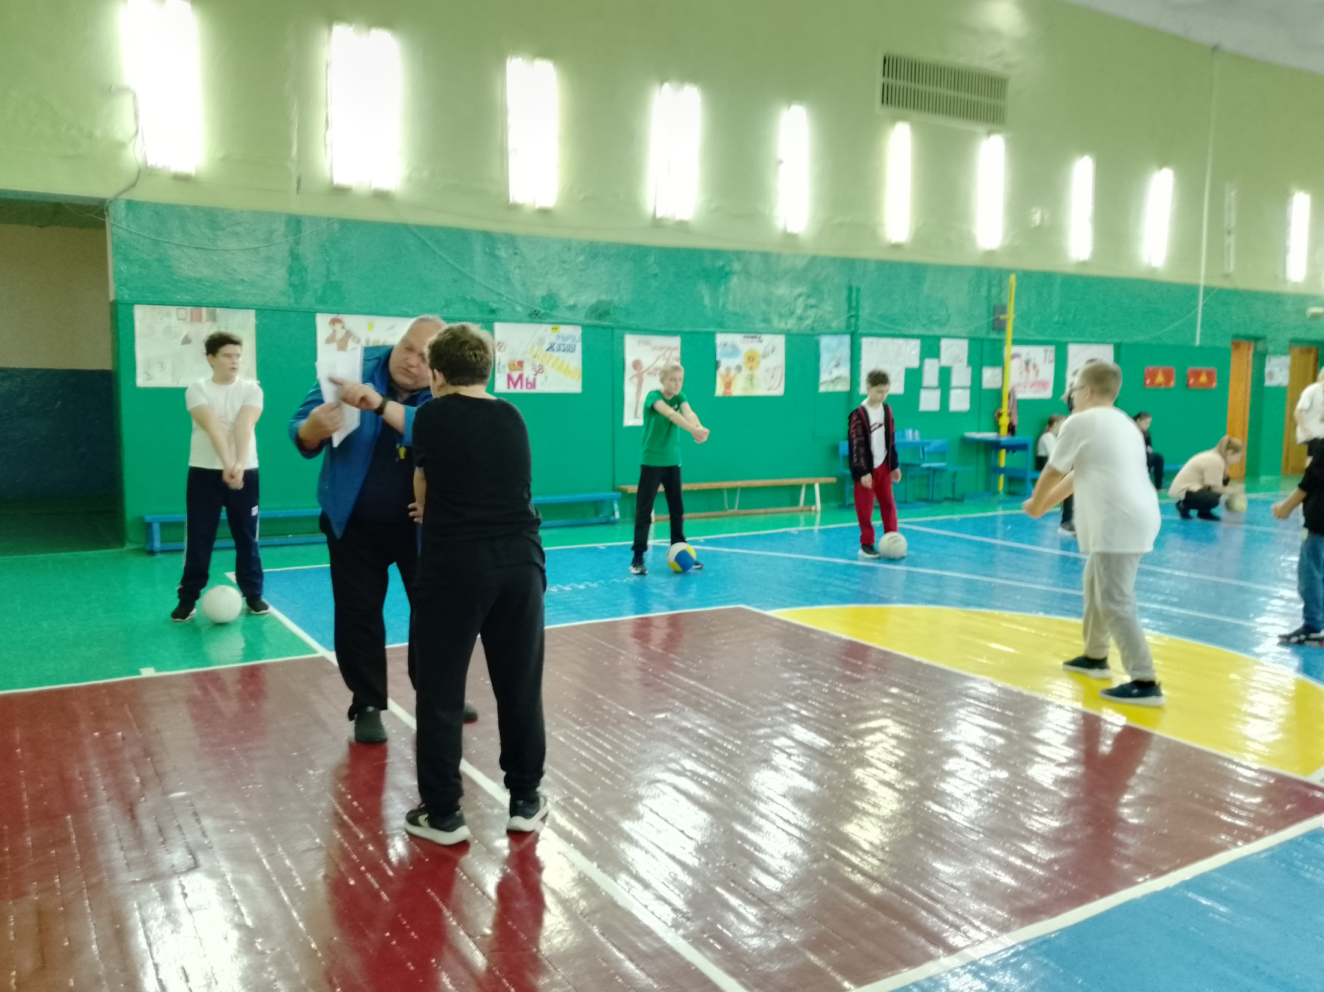

Slide 23
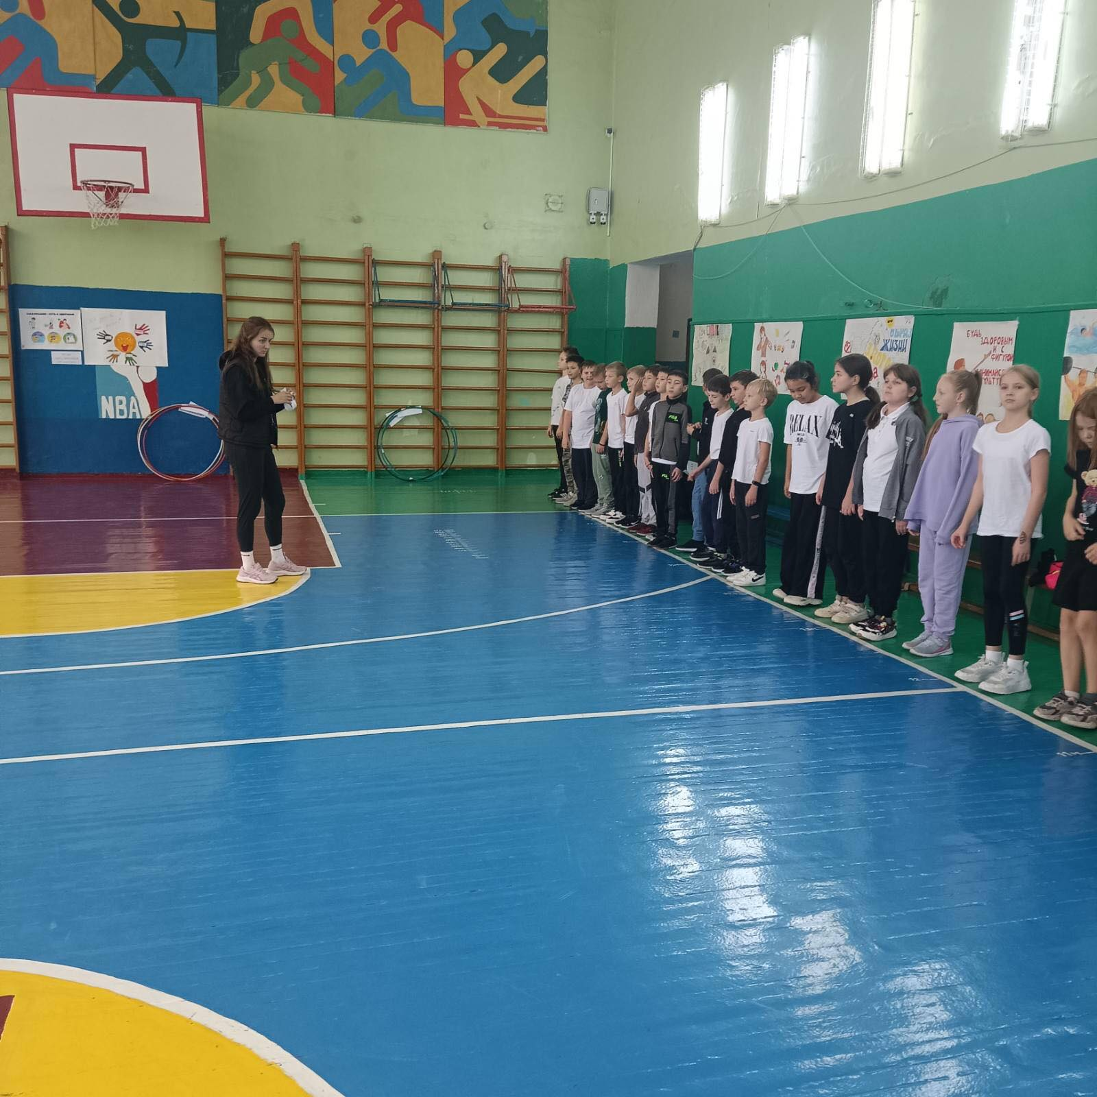
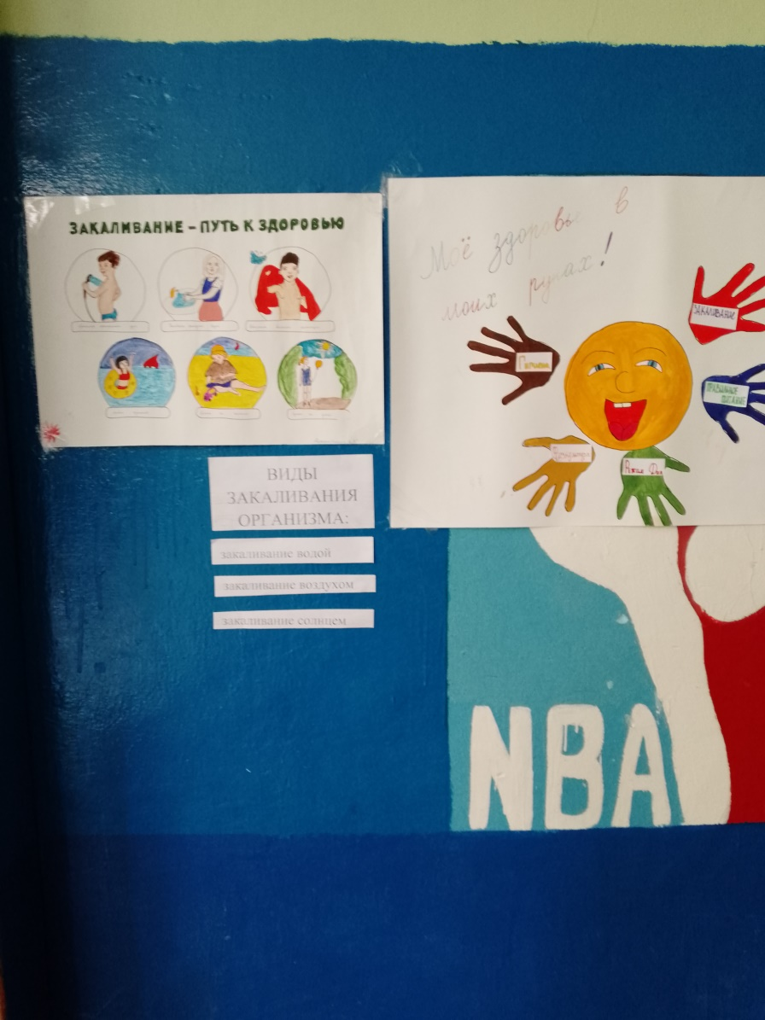
На пятом уроке в 4 «Б» классе, Санаева А.А. провела открытый урок по теме: Закаливание организма

Slide 24
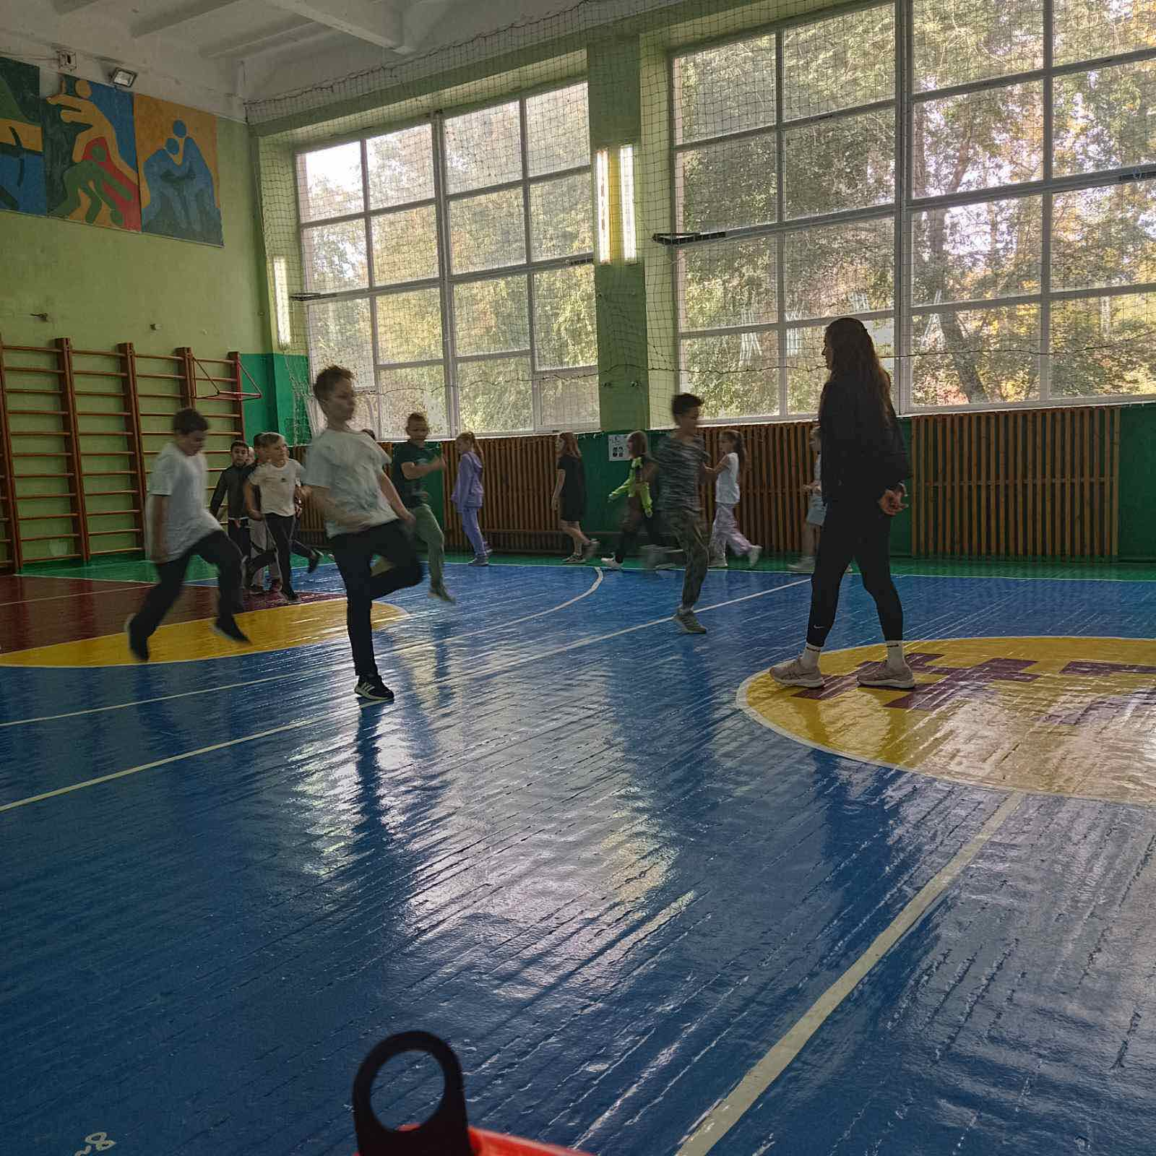

Slide 25
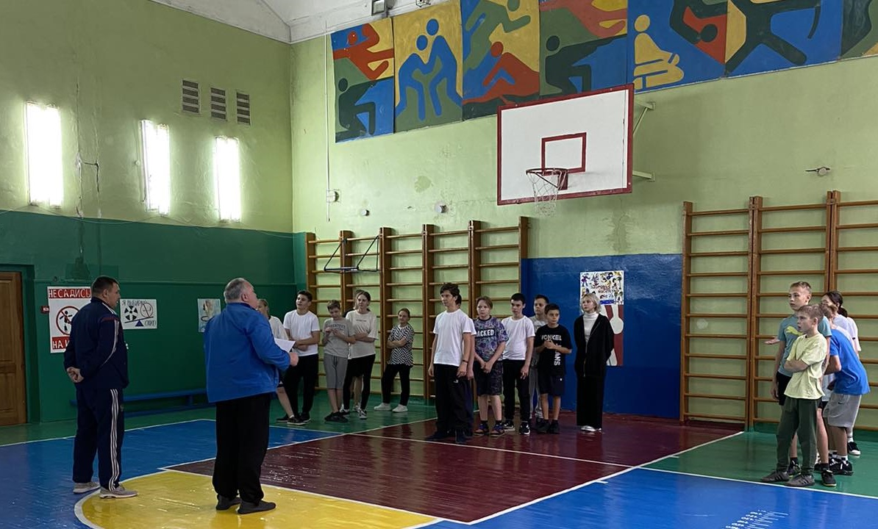
20.10 на седьмом уроке Валахов Д.В. И Холиков Р.Н. провели спортивное мероприятие среди 6 классов
: «Быстрее, выше, сильнее!», 1 место-7 «Г», 2 место -7 «Б»,3 место 7 «В»,
4 место 7 «А»

Slide 26
21 октября на первом уроке Туркова Л.В. провела открытый урок по теме: Модуль спортивные игры. Волейбол. Прием и передача волейбольного мяча двумя руками снизу на месте и в движении

